Slide 1
Kvantové počítače
Lukáš Novotný

Slide 2
Co jsou to kvantový počítače ?
Používá kvantovou mechaniku (superpozice)
Místo klasických bitů používá tzv. Qubit
Počítají složité úlohy exponenciálně rychleji

Slide 3
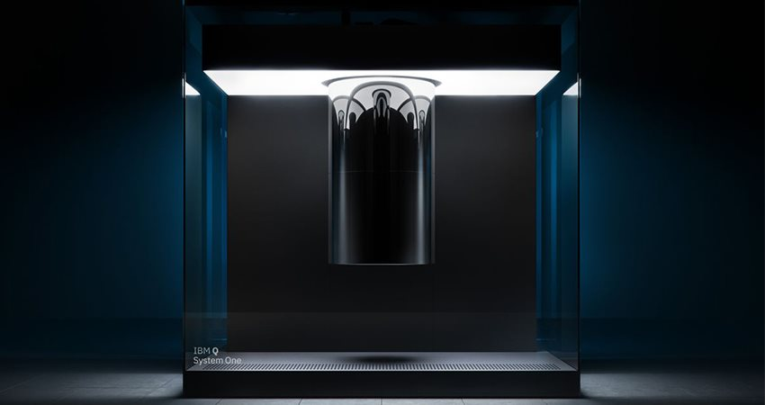

Slide 4
Co je to Qubit ?
Nahrazuje bity v kvantových PC
Může nabývat dvou hodnot najednou
Používá se tzv. superpozice
Notes:
Superpozice: základním principem kvantové mechaniky, podle kterého lze každé dva kvantové stavy kombinovat

Slide 5
Na co využívat kvantové PC ?
Výpočty složitých úloh
Prohledávání databází
Notes:
superpozice totiž dokáží najednou provádět danou operaci se všemi vstupy z určité rozsáhlé množiny najednou.

Slide 6
Nevýhody
Kvantové PC mohou při výpočtech chybovat
Je třeba oddělit od okolí
Zchladit PC
Koherence
Notes:
Je třeba oddělit od okolí aby na něj nepůsobili externí vlivy
Zchladit PC skoro k absolutní nule
Koherence čím delší je doba koherence, tím větší je schopnost daného qubitu počítat komplexní problémy.

Slide 7
QEC = Quantum error correction
Prevence před děláním chyb
Kód opakování
Notes:
Předpokládejme například, že zkopírujeme bit v jednom stavu třikrát. Předpokládejme dále, že šumová chyba naruší tříbitový stav tak, že jeden z kopírovaných bitů je roven nule, ale ostatní dva jsou rovny jedné. je nejpravděpodobnější, že chyba je jednobitová chyba a přenášená zpráva je tři jedničky

Slide 8
Kvantové algoritmy
Shorův algoritmus
Groverův algoritmus
Notes:
Shorův algoritmus=problém faktorizace (velká čísla,rozklad na prvočísla)
Groverův algoritmus=Prohledávání

Slide 9
Kvantová nadřazenost
Cíl ukázat „Nadřazený“ PC
Např.: google v roce 2019
Notes:
Cílem je ukázat, že programovatelné kvantové zařízení může vyřešit problém, který žádný klasický počítač nevyřeší v žádném možném čase
Google představil pc který vyřešil úlohu za 246 sekund, normální pc by ji vyřešilo za několik tisíc let

Slide 10
Využití kvantových PC
Zdravotnictví
Průmysl
Šifrování

Slide 11
Kvantová hrozba
Dešifrování kódu
Notes:
QC dokáže dešifrovat i ty nejtěžší kódy v poměrně krátkým čase (ohrožení v bankovnictví atd…)

Slide 12
Kvantová kryptografie
Utajení zprávy kvantovou mechanikou
Řeší bezpečné distribuce klíčů
Notes:
Řeší problém bezpečné distribuce klíčů mezi odesílatelem a příjemcem

Slide 13
Citace
Kvantový PC: Kvantová kryptografie. In: Aldebaran: Aldebaran bulletin [online]. Česká Republika: aldebaran, 2005, 4.4.2005 [cit. 2023-01-17]. Dostupné z: https://www.aldebaran.cz/bulletin/2005_14_kry.php
QUBITY: Nevypočitatelná logika paralelních výpočtů. In: CHIP [online]. Česká Republika: CHIP, 2012, 8.2.2012 [cit. 2023-01-17]. Dostupné z: https://www.chip.cz/casopis-chip/earchiv/rubriky/technika/qubity-nevypocitatelna-logika-paralelnich-vypoctu/
Dokázali výpočetní nadřazenost kvantového počítače. In: Sciencemag.cz [online]. Česká Republika: Sciencemag.cz, 2020, 14.10.2020 [cit. 2023-01-17]. Dostupné z: https://sciencemag.cz/dokazali-vypocetni-nadrazenost-kvantoveho-pocitace/

Slide 14
Zdroje
https://qubits.cz/
https://www.chip.cz/casopis-chip/earchiv/rubriky/technika/qubity-nevypocitatelna-logika-paralelnich-vypoctu/
https://sciencemag.cz/dokazali-vypocetni-nadrazenost-kvantoveh-pocitace/

Slide 15
Děkuju za pozornost.

Slide 16
https://github.com/Novotnylukas95/Kvantove-pocitace

